Slide 1
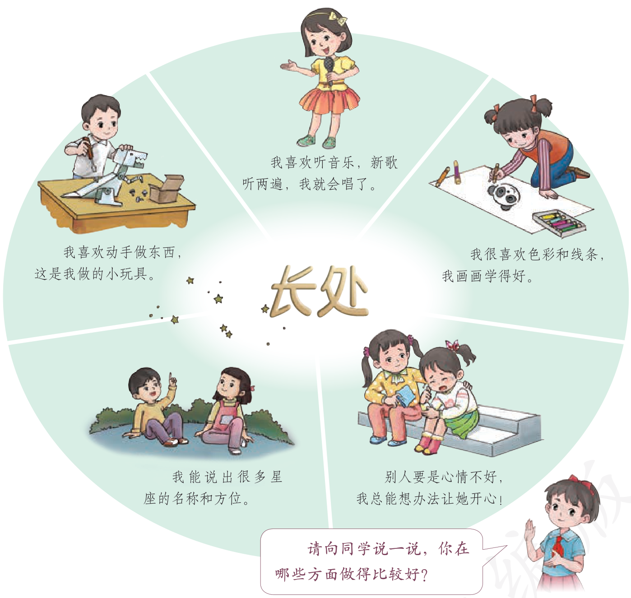
三年级 道德与法治 统编版小学道德与法治 上册
做学习的主人
人人都能学得好
发现自身长处与潜力
多在心中画问号
做积极学习的主人
Notes:
今天学习做学习的主人。先发现自己已经做得好的事情，再看遇到困难时怎样调整方法、主动提问。学习可以一步一步进步，不需要拿同一个速度要求所有人。
教材来源：E:\小学教材_统编人教版\道德与法治_统编版\义务教育教科书·道德与法治三年级上册.pdf
PDF页码：19

Slide 2
三年级 道德与法治 统编版小学道德与法治 上册
认识长处树立信心
每个人都有自己的长处
动手与绘画是闪光点
善于安慰他人也是优势
树立自信人人都能学好
Notes:
教材里的小朋友各有所长：有人喜欢动手，有人擅长绘画，也有人会关心和安慰别人。请想一件自己做得不错的小事，说出具体例子。
教材来源：E:\小学教材_统编人教版\道德与法治_统编版\义务教育教科书·道德与法治三年级上册.pdf
PDF页码：19

Slide 3
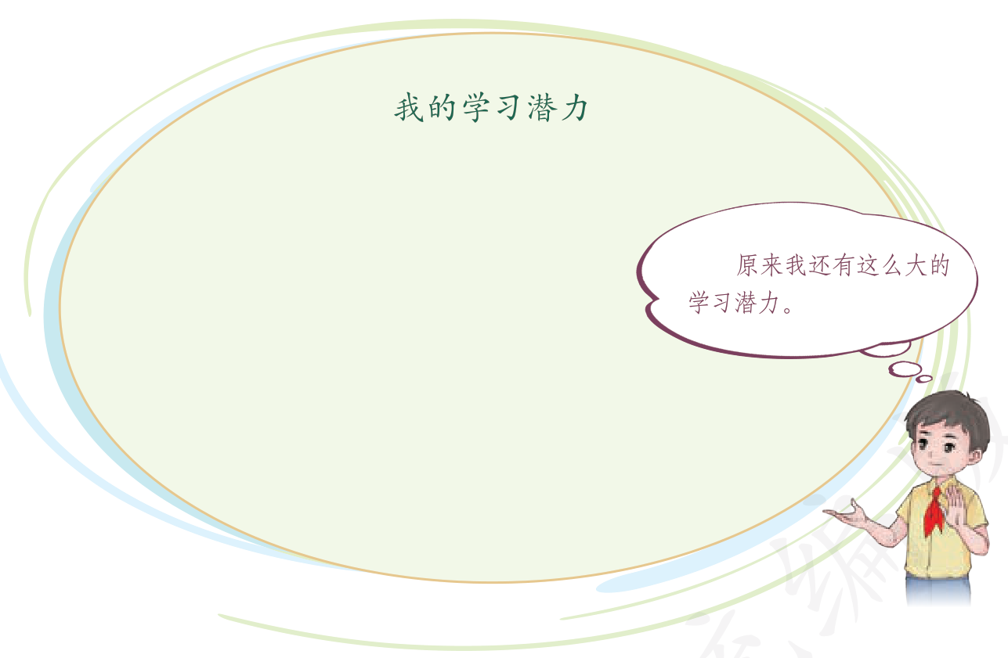
三年级 道德与法治 统编版小学道德与法治 上册
找准方法发掘潜力
学得不理想，可能有多种原因
检查方法、练习和遇到的困难
请老师、家长或同伴帮助分析
Notes:
老师，我有时觉得数学计算总出错，背诵课文也比较慢，觉得自己学得不够好，难道是我天生学不会吗？
一次出错或学得慢，不能说明你学不会。方法可能需要调整，也可能还需要练习和帮助。把卡住的地方告诉老师，一起分析具体原因，再选一个小步骤试试。
教材来源：E:\小学教材_统编人教版\道德与法治_统编版\义务教育教科书·道德与法治三年级上册.pdf
PDF页码：20

Slide 4
三年级 道德与法治 统编版小学道德与法治 上册
把不懂的地方变成问题
情境：解题时前两步能懂
第三步为什么这样算，却不明白
你可以怎样向老师提出具体问题？
可以暂停视频，想好再继续。
Notes:
如果我前两步都懂，第三步不明白，只说我不会，老师能知道我卡在哪里吗？
请试着说清已经明白的部分和不懂的那一步。暂停视频，把你的提问组织成一句话。
教材来源：E:\小学教材_统编人教版\道德与法治_统编版\义务教育教科书·道德与法治三年级上册.pdf
PDF页码：[19, 20, 21]

Slide 5
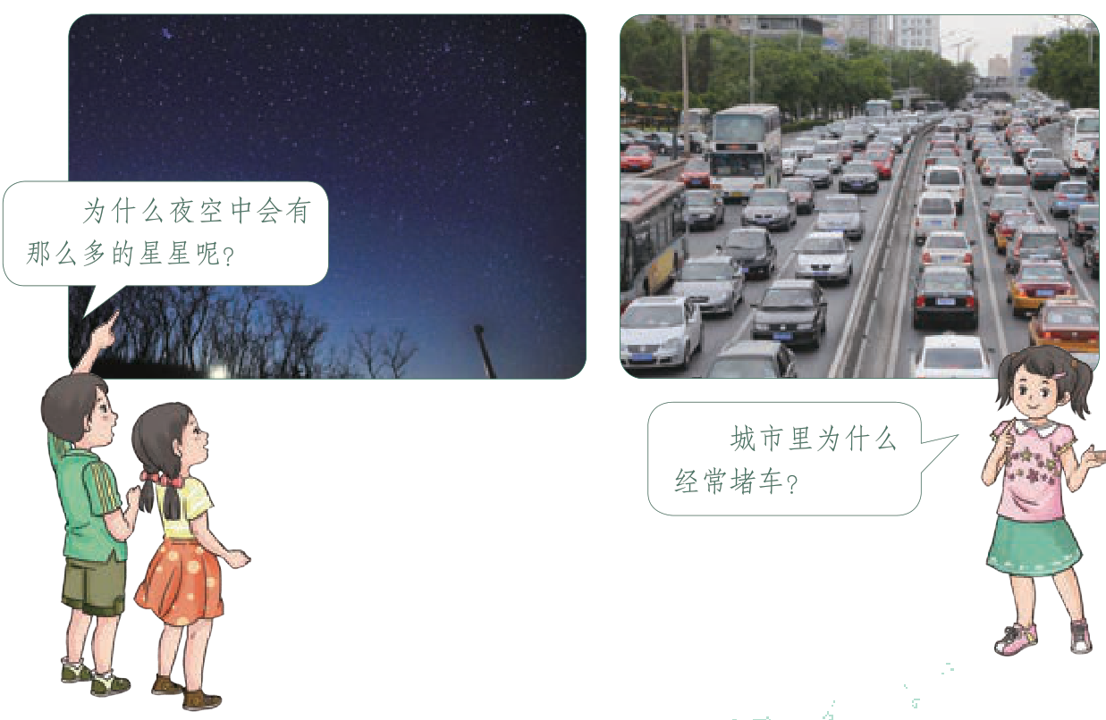
三年级 道德与法治 统编版小学道德与法治 上册
多在心中画问号
参考：前两步我明白了
第三步为什么要这样算？
具体问题更便于讨论和寻找答案
Notes:
可以说：前两步我明白了，第三步为什么要这样算？这样更容易让别人了解你的疑问。教材也鼓励我们观察生活，多问为什么。
我可以先把问题写下来，再找合适的时候请教。
教材来源：E:\小学教材_统编人教版\道德与法治_统编版\义务教育教科书·道德与法治三年级上册.pdf
PDF页码：21

Slide 6
三年级 道德与法治 统编版小学道德与法治 上册
主动请教，也照顾好自己
不懂可以提问，不必嘲笑自己
写下来、请教、查资料都是办法
求知要注意安全，选择合适方式
Notes:
教材里的宋濂冒雪求教，我也要像那样不顾天气出门吗？
我们学习的是勤学好问的精神，不需要模仿危险的行程。可以在安全、合适的时间请教老师，或者在成人帮助下查资料。也不要嘲笑别人的问题。
教材来源：E:\小学教材_统编人教版\道德与法治_统编版\义务教育教科书·道德与法治三年级上册.pdf
PDF页码：[19, 20, 21]

Slide 7
三年级 道德与法治 统编版小学道德与法治 上册
问号卡实践与自检
任务：写一张自己的问题卡
写清：我已经知道什么
写清：我还想弄懂什么
自检：下一步准备怎样找答案？
Notes:
写下一件想弄懂的事情，分成我已知道和我还想知道两部分。再选一个安全可行的求助或查找办法。
我会把问题说具体，再看看找到的答案能不能解释它。
教材来源：E:\小学教材_统编人教版\道德与法治_统编版\义务教育教科书·道德与法治三年级上册.pdf
PDF页码：[19, 20, 21]

